Slide 1
الوحدة 60
محركات المركبات الكهربائية والهجينة
A103000399223

Slide 2
محركات المركبات الكهربائية والهجينة
ستتعرف في هذه الوحدة خصائص محركات الدفع الكهربائية والهجينة وكيفية تصنيعها بأمان.
وستتعرف أيضًا على مختلف أنواع المحركات ، مثل المحركات التي تعمل بالتيار المتناوب والمحركات التي تعمل بالتيار المستمر ومحركات الحذافة. وستتعرف بنية أنواع مختلفة من محركات الدفع وتصنيعها.
ستتعلم لماذا تُصنع محركات الدفع في المؤسسات التي تتبع منهجية التصنيع الرشيق، وستتعرف أنواع المركبات التي تستخدم هذه المحركات.
A103000399223

Slide 3
نتاجات التعلم
أ تعرُّف عمليات التصميم والتشغيل لأنظمة دفع محركات المركبات الهجينة والكهربائية.
ب تعرُّف أنواع محركات المركبات الكهربائية وتكوينها وتشغيلها
ج تعرُّف معدات وعمليات تصنيع محركات المركبات الكهربائية
د فهم عوامل السلامة وبيئة التصنيع المريحة في ما يخص تصنيع محركات المركبات الكهربائية
A103000399223

Slide 4
نتاج التعلم أ
تعرُّف عمليات التصميم والتشغيل لأنظمة دفع محركات المركبات الهجينة والكهربائية.
أنظمة الطاقة والدفع المستخدمة في المركبات الهجينة
أنظمة الطاقة والدفع المستخدمة في المركبات الكهربائية
A103000399223

Slide 5
أنظمة الطاقة والدفع المستخدمة في المركبات الهجينة
أنظمة الدفع الهجينة
تتكون مجموعة نقل الحركة الهجينة عادةً من محرك احتراق داخلي، ومحرك كهربائي، وبطارية ليثيوم أيون أو هيدريد معدن النيكل، وعاكس، ووحدة تفاضلية.
المحرك ذو علبة التروس هو محرك كهربائي مرتبط أو متصل بنظام نقل.
وغالبًا ما يوجد في خط الطاقة ويكون مرتبطًا بعمود الخرج
يمكن للمحرك الكهربائي أن يعطي دورانًا متغيرًا، ويمكن أن يعمل بحركة أمامية أو عكسية.
A103000399223

Slide 6
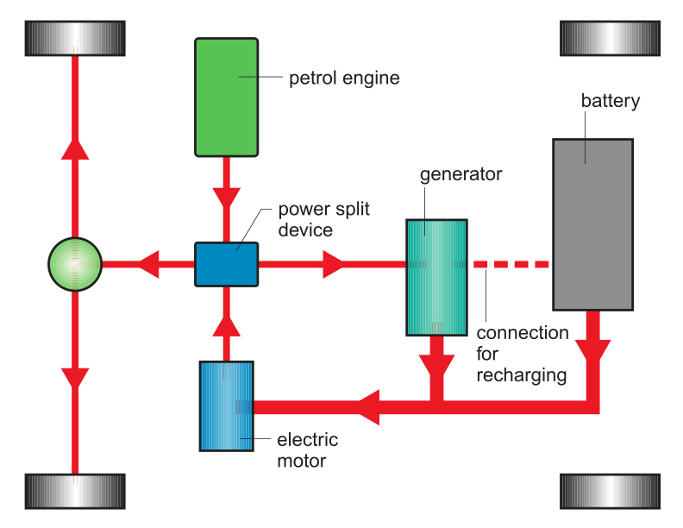
أنظمة الطاقة والدفع
المستخدمة في المركبات الهجينة
يوضِّح الرسم البياني مجموعة نقل الحركة الهجينة غير المباشرة.
محرك البنزين هو محرك احتراق داخلي. توفر بعض محركات الاحتراق الداخلي ببساطة طاقة لشحن البطارية، وبعضها يوفر الدفع للمحور أيضًا.
جهاز الطاقة ينقل الطاقة إلى المولد
يوفر المحرك الكهربائي الطاقة للمحور الأمامي في نظام الدفع الأمامي (FWD)، أما المركبات الهجينة ذات الدفع الخلفي (RWD) فعددها قليل جدًا
محرك بنزين
بطارية
مولد
جهاز تقسيم الطاقة
وصلة لإعادة الشحن
محرك كهربائي
A103000399223

Slide 7
أنظمة الطاقة والدفع
المستخدمة في المركبات الهجينة
التصميم التشغيلي
تتكون المحركات ذات علبة التروس من :
العضو الدوار هو العمود الذي يمثل القلب الدوار المركزي للمحرك الكهربائي
العضو الساكن هو القسم المركزي غير الدوار للمحرك الكهربائي
سائل مكونات التبريد لتشتيت الحرارة من نظام الدفع
العاكس يحول التيار المتناوب إلى تيار مستمر والتيار المستمر إلى تيار متناوب داخل نظام الدفع
علبة التروس الميكانيكية مثل الوحدة التفاضلية التي ستغير نسب النقل.
توجد العديد من أنظمة الدفع الهجينة المتغيرة التي توفرها الشركات المصنعة بتكوينات مختلفة.
ويمكن أن تكون هجينة متوازية أو متسلسلة أو مقسمة الطاقة.
A103000399223

Slide 8
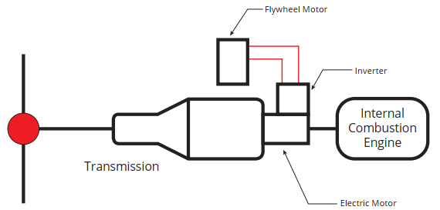
أنظمة الطاقة والدفع
المستخدمة في المركبات الهجينة
محركات الحذافة هي أحد إصدارات المحركات الكهربائية القياسية وغالبًا ما تستخدم في مركبات البضائع الثقيلة الكبيرة مثل الحافلات
وتتكون من العضو الدوار، والعضو الساكن، ومكونات التبريد، ومكونات الحذافة، والمبيت، وقابض الفصل، والنظام الهيدروليكي.
تدور الحذافة بما يزيد عن 65,000 دورة في الدقيقة، وتحتفظ بالطاقة عند الضغط على المكابح أو تباطؤ المركبة وتحرِّر الطاقة إلى البطارية عند سير المركبة.
يستخدم عدد قليل جدًا من مصنعي المركبات الخفيفة محركات الحذافة.
كانت تُستخدم في سيارات سباق فورمولا ون، ولكن لا يُسمح بها الآن.
محرك حذافة
عاكِس
محرك احتراق داخلي
منظومة نقل الطاقة
محرك كهربائي
نظام الدفع الأمامي لمركبة بمحرك احتراق داخلي هجين مزود بمحرك حذافة
A103000399223

Slide 9
أنظمة الطاقة والدفع
المستخدمة في المركبات الكهربائية
يُظهر التصميم التشغيلي الأجزاء الموجودة في النظام ومكان وجودها.
يوجد نوعان أساسيان من أنظمة الدفع: الدفع المباشر والدفع غير المباشر، وتوجد العديد من إصدارات الشركات المصنعة لكل نوع.
في نظام الدفع المباشر، يُركَّب العضو الدوار في عجلة الدفع ويُثبت عادةً على محمل العجلة، بينما يُثبت العضو الساكن عادةً على اللوحة الخلفية، ويُركَّب العاكس بالقرب منه ويحتوي على الإلكترونيات.
A103000399223

Slide 10
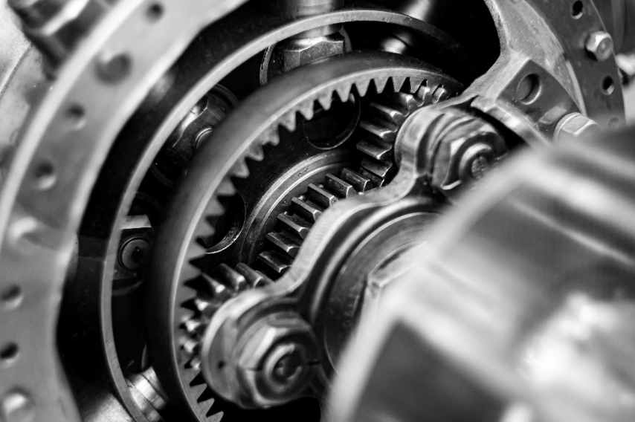
أنظمة الطاقة والدفع المستخدمة في المركبات الكهربائية
في نظام الدفع غير المباشر، توجد أنظمة محركات كهربائية فردية، ويُركَّب العضو الدوار بموضع مركزي ويكون متصلاً بتروس ناقل الحركة ثم بعمود الخرج (التدوير).
عادةً ما يكون بالمحور الأمامي أو الخلفي اعتمادًا على ما إذا كان النظام دفع أمامي أو دفع خلفي.
بينما سيُركَّب العضو الساكن حول العضو الدوار في غلاف علبة التروس، مرتبطًا بعناصر التحكم الإلكترونية والعاكس ومجموعة نقل الحركة ذات التروس الكوكبية ونظام الدفع التفاضلي وأعمدة الخرج.
مجموعة نقل الحركة ذات التروس الكوكبية
A103000399223

Slide 11
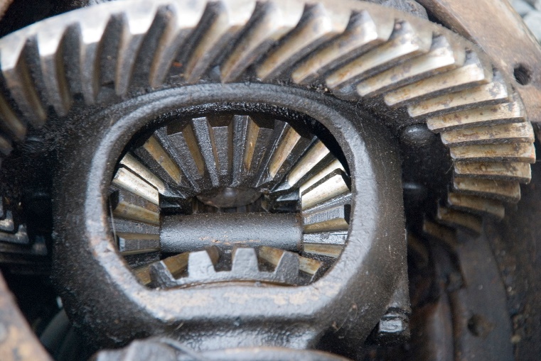
أنظمة الطاقة والدفع المستخدمة في المركبات الكهربائية
الدفع المباشر | الوظيفة
العضو الدوار | تدور أسطوانة العضو الدوار وتنقل عزم الدوران إلى محور العجلة.
العضو الساكن | الجزء الثابت في المحرك. يوفر العضو الساكن المجال المغناطيسي الذي يتسبب في دوران العضو الدوار.
الإلكترونيات | مثل العاكس الذي يتحكم في المحركات الكهربائية.
نظام تبريد | يُبرد الهواء المحرك. وتستخدم البطاريات نظام تبريد سائل متصل بالمشعاع (الرادياتير)
المحامل | تضمن سلاسة التشغيل بين المكونات الدوارة
محامل العجلات | توفر دوران شبه عديم الاحتكاك عند تركيبها على محور العجلة والعجلة
الدفع غير المباشر | الوظيفة
العضو الدوار | تدور أسطوانة العضو الدوار وتنقل عزم الدوران إلى ناقل الحركة.
التثبيت المركزي | يدور العضو الدوار في مركز المركبة الكهربائية في نظام دفع غير مباشر.
أنظمة التروس | توفر تغييرًا سلسًا للتروس (السرعات) تلقائيًا
أنظمة التبريد | تبرد المحركات الكهربائية، بحشية تبريد، وتميل أنظمة نقل الحركة إلى استخدام الزيت.
النظام التفاضلي | يسمح للعجلات الموجودة في الأمام في نظام الدفع الأمامي أو المحور الخلفي في نظام الدفع الخلفي بالدوران بسرعات مختلفة
النظام التفاضلي
A103000399223

Slide 12
نتاج التعلم ب
تعرُّف أنواع محركات المركبات الكهربائية
وتكوينها وتشغيلها
أنواع محركات المركبات الكهربائية شائعة الاستخدام وتشغيلها
أنواع تكوين العضو الساكن وتشغيله
أنواع تكوين العضو الدوار وتشغيله
A103000399223

Slide 13
أنواع محركات المركبات الكهربائية شائعة الاستخدام وتشغيلها
المحركات التي تعمل بالتيار المتناوب:
عادةً ما تعمل المحركات ذات علبة التروس بالتيار المتناوب، وعدد قليل من الشركات المصنعة تستخدم المحركات التي تعمل بالتيار المستمر لكن ذلك نادر.
محرك التيار المتناوب قد يكون محركًا متزامنًا أو محركًا غير متزامن، ويمكن الإشارة إلى كلاهما بالمحرك التحريضي
العضو الدوار والعضو الساكن بالمحرك المتزامن غير متزامنين (انظر الانزلاق)ـ، ويتكون العضو الدوار من:
  القفص السنجابي، وهو دوار مصنوع من قضبان معدنية بزوايا طفيفة بين بعضها بعضًا.
  العضو الدوار ذو اللفائف: توصَّل لفائف العضو الدوار معًا عبر حلقات انزلاق
الانزلاق هو الفرق بين دوران المجال المغناطيسي وعمود العضو الدوار قبل دوران المجال المغناطيسي
(العضو الساكن)
A103000399223

Slide 14
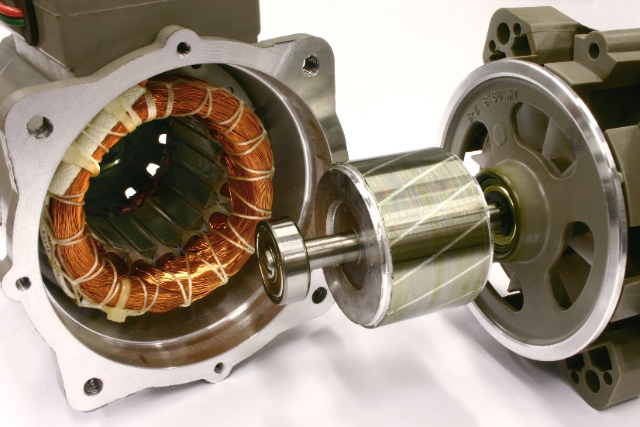
أنواع محركات المركبات الكهربائية شائعة الاستخدام وتشغيلها
محركات متزامنة
محركات متزامنة تستخدم التيار المستمر عبر حلقات انزلاق من البطارية وعاكسًا للتحويل إلى تيار متناوب
المغناطيس الدائم - يعمل العضو الدوار كمغناطيس كهربائي، ويساعد هذا الجزء في إنشاء المجال المغناطيسي. وتساوي سرعته الدورانية تردد التيار الذي يمد المحرك بالطاقة.
سرعة العضو الدوار والمجال المغناطيسي. يتزامن دوران المجالات المغناطيسية للعضو الدوار والعضو الساكن معًا وبالتالي لا يوجد انزلاق.
محرك كهربائي غير متزامن يُظهر عضوًا ساكنًا وملفات عضو دوار ومحمل
A103000399223

Slide 15
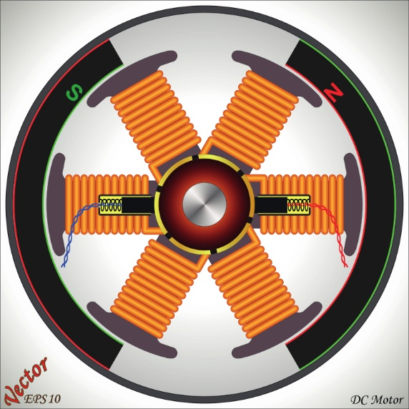
أنواع محركات المركبات الكهربائية شائعة الاستخدام وتشغيلها
محركات التيار المستمر:
محركات التيار المستمر، المعروفة باسم المحركات المصقولة. تحتوي محركات التيار المستمر على مجموعة من مسفرات الاستخدام ومبدل لتغيير اتجاه التيار الكهربائي في لفائف المحرك.
مبادئ التشغيل. يمكن العثور على المحركات الكهربائية في العديد من الأجهزة اليومية. يتم توصيل محرك التيار المستمر مباشرةً بمصدر طاقة، عادةً بطارية، وتعتمد سرعة دورانه بشكل مباشر على تدفق التيار. كلما زاد التيار زاد الدوران. من السهل نسبيًا تصنيع محركات التيار المستمر. ولا توفر الكثير منها القوة الكافية لدفع المركبة، ولكن يمكن استخدامها لتشغيل ماسحات الزجاج الأمامي على سبيل المثال.
محرك تيار مستمر يُظهِر مغناطيسات الشمال والجنوب. عضوًا ساكنًا، وعضوًا دوارًا، ومبدل، ومسفرات
A103000399223

Slide 16
أنواع تكوين العضو الساكن وتشغيله
أنواع تكوين العضو الساكن
تكوين اللفائف ذات التوصيل النجمي الشكل
  يتم توصيل المحرك غير المتزامن أو العضو الدوار ذو اللفائف دائمًا باستخدام اتصال نجمي بالعضو الساكن.
  تميل التوصيلات النجمية إلى أن تكون أبطأ نظرًا لتطبيق حمولة قدرها 1/ √3فقط.
تكوين اللفائف ذات التوصيل مثلثي الشكل
  يتم تشغيل المحركات المتزامنة بتوصيل مثلثي بالعضو الساكن.
  توفر التوصيلات المثلثية عددًا أعلى من الدورات في الدقيقة وعزم دوران أكبر بسبب الحمل الكامل الذي يُطبق.
تستخدم بعض الشركات المصنعة توصيلات نجمية-مثلثية لبدء تشغيل المركبة بتيار بدء منخفض ومثلثي للسماح للمحرك بالعمل بأقصى سرعة.
A103000399223

Slide 17
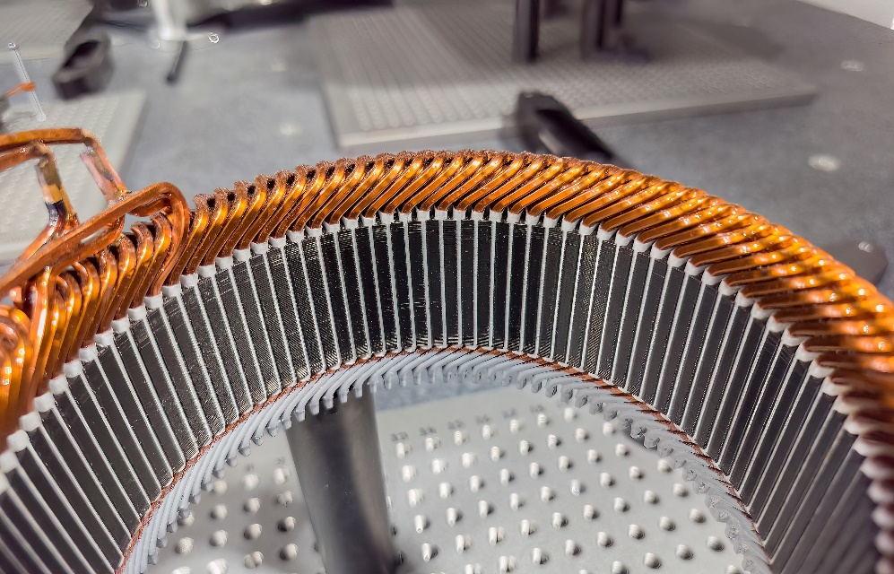
أنواع تكوين العضو الدوار وتشغيله
أنواع تكوين العضو الدوار:
القفص السنجابي - ذو عمر طويل ويتطلب القليل من الصيانة. تصميم المحرك التحريضي هذا شائع جدًا.
المغناطيس الدائم - يولد المجال المغناطيسي المستمر الخاص به. ويُستخدم في نطاق واسع في المركبات الكهربائية.
العضو الدوار المتزامن ذو اللفائف - محرك مناسب لأنظمة الدفع السريعة المتغيرة، يميل إلى أن يكون أكثر كفاءة من المحركات المغناطيسية الدائمة ذات ظروف التحميل المنخفضة.
الملف الدبوسي - الملفات الدبوسية للأعضاء الساكنة أو الدوارة توفر محرك دفع عالي القدرة وذا كفاءة عالية. تستخدم الملفات الدبوسية قضبان نحاسية مسطحة. ويتم تشكيل هذا السلك النحاسي مسبقًا على شكل دبوس شعر.
تتمتع المحركات ذات اللفائف الدبوسية بكفاءة جيدة ونطاق طاقة مركّز وتعطي أداءً حراريًا جيدًا. وتعتبر أسهل في التصنيع من المحركات ذات اللفائف. تقوم بعض الشركات المصنعة للمركبات بالتغيير إلى الملفات الدبوسية نظرًا لهذه السمات.
دوار قيد الإنتاج مزود بملفات دبوسية نحاسية وتغليفات ورقية
A103000399223

Slide 18
نتاج التعلم ب
تعرُّف معدات وعمليات
تصنيع محركات السيارات الكهربائية
معدات التصنيع شائعة الاستخدام
عمليات تصنيع المحركات الكهربائية
A103000399223

Slide 19
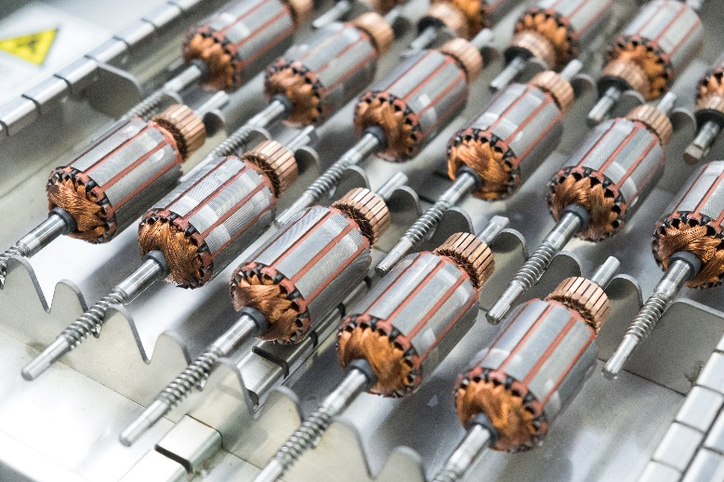
معدات التصنيع شائعة الاستخدام
تُستخدم العديد من عمليات التصنيع في تصنيع المحركات الكهربائية. وأكثر هذه العمليات مؤتمتة، وعلى الرغم من إمكانية لف المحركات يدويًا، فإنها عملية طويلة وتتطلب مهارة.
توجد أدوات مؤتمتة لتلقيم الأسلاك وفردها من أجل الأطوال الطويلة للأسلاك النحاسية داخل المحرك. وتوجد العديد من أدوات الثني المؤتمتة لمكونات مثل الملفات الدبوسية.
يوفر الإنترنت العديد من مقاطع الفيديو التي توضح عملية الإنتاج المؤتمت.
تُظهر الصورة - أعضاء دوارة مُجمَّعة ذات لفائف نحاسية تنتظر في محطة تجميع.
الأعضاء الدوارة
A103000399223

Slide 20
معدات التصنيع شائعة الاستخدام
يتم ثني الأسلاك لإنتاج المواد ذات الحجم الكبير على ماكينات تعمل بالتحكم العددي الحاسوبي. وقد بُرمجت لإنشاء الشكل المطلوب، وتعتبر مثالية للإنتاج الكمي لمكونات مثل اللفائف والملفات الدبوسية للعضو الساكن والعضو الدوار.
يمكن استخدام أدوات اللحام بالليزر في لحام وصلات الانصهار أو استخدامها لقطع الأشكال المعقدة.
وتتمثل فوائد الليزر في الدقة واللحامات عالية الجودة مع تقليل الأعمال بعد اللحام والحد من التشوه الحراري والإنتاجية الأسرع في العملية المؤتمتة. يمكن أيضًا تشغيل الليزر تلقائيًا عبر تطبيقات التحكم العددي الحاسوبي
التحكم العددي الحاسوبي - نظام للتحكم في الأدوات الآلية؛ مثل المخارط، عبر سلسلة من العمليات المبرمجة.
الإنتاج الكمي - إنتاج كميات كبيرة من المنتجات مماثلة.
A103000399223

Slide 21
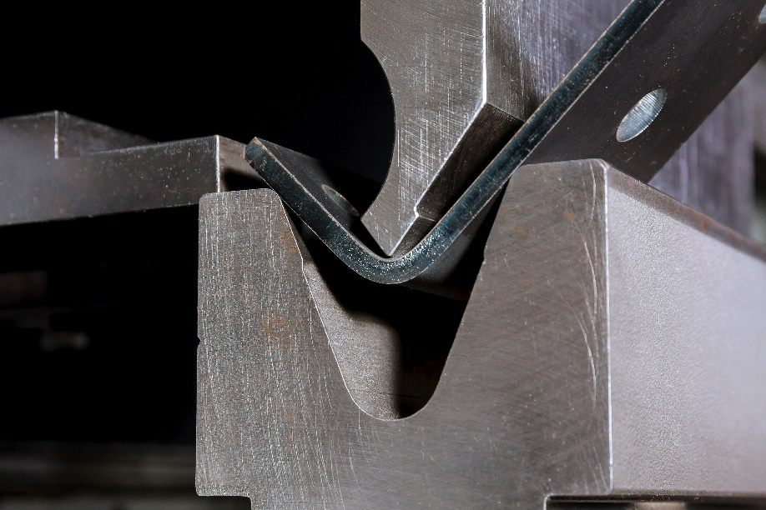
معدات التصنيع شائعة الاستخدام
يتم تثقيب المكونات المشكلة على أدوات الكبس وكبسها وثنيها وثقبها باستخدام الضغط من مضخات هيدروليكية لضغط القالب العلوي والسفلي لإنشاء الشكل المطلوب. ويستخدم هذا لتشكيل مكونات من صفائح معدنية أو القطع المعدة للتشكيل.
أداة الكبس في الصورة كبيرة ومن المحتمل أن تعمل في تشكيل المعادن طوال اليوم وكل يوم، مثل ثني الدعامات للمحرك أو علبة التروس أو الهيكل (الشاسيه). يجري تصنيعها في مصنع مختلف وتوفَّر لمصنع المحركات الكهربائية أو المركبات عند الطلب.
تشكيل معدن على شكل V
A103000399223

Slide 22
الأدوات المتخصصة
يتم إنتاج الملفات الدبوسية من بكرة من الأسلاك النحاسية التي تم فكها وفردها. حيث يُقطع النحاس المسطح المطلي بالمينا بحسب الطول المطلوب ثم تشكيله على آلة ثني تعمل بالتحكم العددي الحاسوبي مبرمجة مسبقًا أو آلة ثني ملفات دبوسية متخصصة. تتوافر العديد من مقاطع الفيديو لتلك العملية.
يجب أن تحتوي الملفات الدبوسية على عزل كهربائي لأطراف اللحام في الدبابيس. وعادةً ما تكون مغلفة بمسحوق. يستخدم الطلاء بالمسحوق مسدس رش، على غرار مسدس رش الطلاء السائل، وهذا يوفر تيارًا ساخنًا من المسحوق لتغطية الدبابيس، والذي يتصلد بسرعة.
ويمكن، بدلاً من ذلك، استخدام راتنجات الإيبوكسي وتطبيقها من خلال عملية التقطير. يُستخدم التقطير لملء جميع الفراغات في الملف. يتم تسخين ملف العضو الساكن إلى 100 درجة مئوية تقريبًا، ثم يتم إدخال مغزل من خلال العضو الساكن ويتم تدويره باستمرار حيث يتقطر الراتنج على ملفات لفائف العضو الساكن عبر فتحات التقطير.
A103000399223

Slide 23
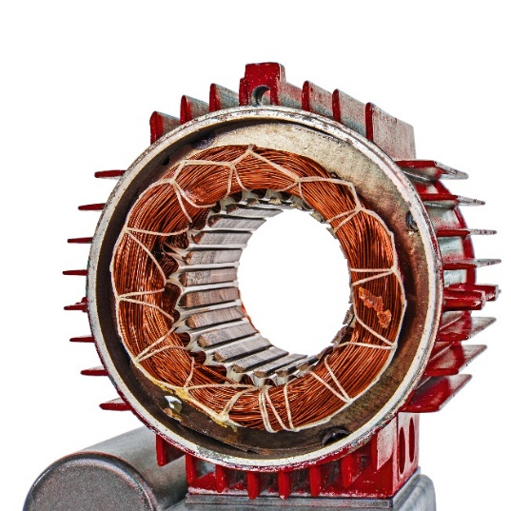
الأدوات المتخصصة
الملفات
كانت لفائف ملفات الأعضاء الساكنة والدوارة تُشكَّل في البدء يدويًا، ولكن هذه عملية تتطلب مهارة وتستغرق وقتًا طويلًا. أما الآن فتُنتج الملفات على ماكينات لف أوتوماتيكية متخصصة. ويمكن برمجة هذه الماكينات مسبقًا لإنشاء ملفات بأقطار صغيرة أو كبيرة، حيث تعمل الماكينة على لف ملف العضو الساكن أو الدوار، وضبط موضعه بزاوية 180 درجة ثم تفريغ الملفات المكتملة. هذه العملية مؤتمتة بالكامل للأعضاء الساكنة المستخدمة في المركبات الكهربائية.
عضو ساكن بملفات معزولة ومربوطة
A103000399223

Slide 24
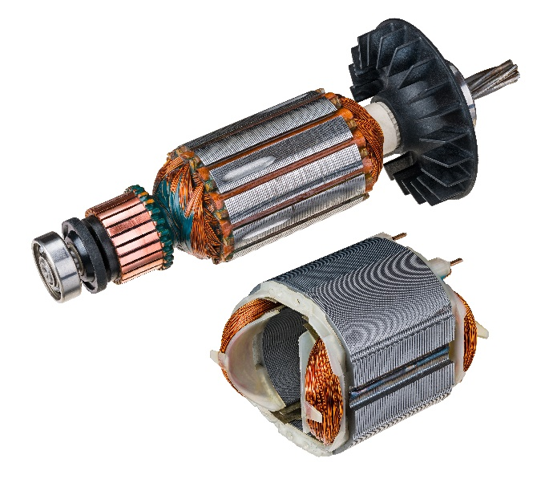
عمليات تكوين العضو الدوار
تُصنّع الأعضاء الدوارة ذات الملفات أساسًا من هيكل قلب مُغلف يحتوي على فتحات للعوازل. يتم تثبيت قضبان الموصلات على الجزء الخارجي من العضو الدوار، في المساحات المتبقية في القلب المغلف. يحتوي ورق التغليف على عوازل بينية لإيقاف تكون الأقواس الكهربائية. وتُستخدم المادة المغلفة نفسها للعضو الساكن؛ يأتي العضو الدوار من الجزء الداخلي للعضو الساكن عندما يتم ثقبه. تُستخدم الأعضاء الدوارة ذات الملفات في بعض تطبيقات المحركات الكهربائية، ولكنها تُستخدم بدرجة أقل بكثير لأن محركات المغناطيس الدائم تميل إلى أن تكون أكثر كفاءة
محرك تيار مستمر، وعمود، وملفات عضو دوار وعضو ساكن، ومبدل تيار، ومحامل، ومادة العزل، ومروحة تبريد
A103000399223

Slide 25
عمليات تكوين العضو الدوار
يمنع استخدام مواد عزل المحركات الكهربائية، مثل الورق العازل الكهربائي، ارتفاعات الجهد والصدمات والاهتزازات. يعد إنتاج الفتحات الورقية لتوفير العزل في الفتحات عملية تلقائية. حيث يجري تحميل بكرات ورق في آلة أوتوماتيكية، ووضع قلب العضو الدوار أو قلب العضو الساكن على مغزل دوار ثم دفع الورق إلى الفتحات وقطعه تلقائيًا بحسب الطول المطلوب. يوفر عزل الفتحة حاجزًا بين الأسلاك النحاسية والتغليف الفولاذي للعضو الساكن والدوار.
A103000399223

Slide 26
عمليات تكوين الوحدة
عادةً ما يُركَّب عمود مصنوع من الفولاذ المغناطيسي في القلب المغلف للعضو الدوار باستخدام أداة الكبس. يُستخدم التثبيت بالتداخل (يكون العمود أكبر قليلاً من التجويف) أو يُسخن العضو الدوار لزيادة الحجم أو يُربط العضو الدوار والعمود معًا.
يجب أن يكون عمود العضو الدوار نظيفًا تمامًا. ويُنظف عمود العضو الدوار كيميائيًا أو بالليزر
يجب الضغط على عمود العضو الدوار المصنوع بخاصية التثبيت للتداخل حتى يصبح مُحكمًا جدًا.
تُكبَس المحامل والتروس والمروحة في العمود.
يجب محاذاة العضو الدوار بدقة لضمان ألا يحدث عدم توازن عند التجميع النهائي
تتمثل العملية النهائية في التحقق من توازن العضو الدوار.
A103000399223

Slide 27
عمليات تكوين الوحدة
عند الإتمام، يتم غمس العضو الدوار وتشريبه في حمام من الراتنج لحمايته من الظروف البيئية، مثل المطر والثلج والرمل وغسيل السيارات.
المحركات المغناطيسية الدائمة مزودة بحلقات توازن لموازنة العضو الدوار. تتم موازنة الأعضاء الدوارة ذات اللفائف عن طريق إضافة الوزن أو إزالته.
يتم تثبيت أغطية نظام الدفع أو الألواح الطرفية، حيث توجد المحامل، على التجميعة. تحمي أغطية نظام الدفع من دخول الأوساخ والزيوت والمياه والظروف البيئية الأخرى.
يُنفّذ اختبار تسرب المحرك الكهربائي للتأكد من عدم دخول الماء للتسبب في حدوث دارة قِصر. وتستخدم العديد من المحركات الكهربائية الماء أو الجليكول لتبريدها عبر القنوات الداخلية، لذلك يلزم إجراء اختبار أيضًا لضمان بقاء هذا السائل في القنوات ذات الصلة. كما يُنفذ معظم الموردين الاختبار النهائي باستخدام غاز مثل الهيليوم لاختبار المحركات الكهربائية تحت الضغط.
تُنفذ مجموعة من اختبارات الكهرباء والأداء للتأكد من أن المحركات الكهربائية تعمل وفقًا للمواصفات المطلوبة.
A103000399223

Slide 28
فهم عوامل السلامة وبيئة التصنيع المريحة
في ما يخص تصنيع محركات المركبات الكهربائية
نتاج التعلم د
السلامة في تصنيع محركات المركبات الكهربائية
تخطيطات وعمليات مريحة في تصنيع المركبات الكهربائية
A103000399223

Slide 29
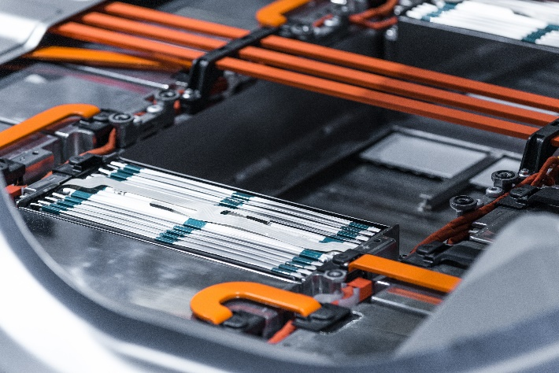
المخاطر المحتملة المتعلقة بإنتاج المحركات
تستخدم المركبات الكهربائية الجهد العالي، وقد يشكل ذلك خطورة.
قد تسبب الكهرباء صدمات كهربائية الشديدة يمكن أن تقتل أو تصيب بشدة الأشخاص العاملين في صيانة وإنتاج المركبات والمحركات الكهربائية وأنظمة نقل الحركة.
تعتمد المركبات الكهربائية والهجينة على المحركات الكهربائية التي تدور بسرعة تصل إلى 10,000 دورة في الدقيقة مع مدخلات كهربائية تصل إلى 440 فولت. توفر بطاريات المركبات خرجًا كهربائيًا يتراوح من 140 فولت إلى 700 فولت تيار مستمر، على الرغم من أن الجهد عادةً ما يتراوح بين 200 و 400 فولت.
حزمة بطارية مركبة كهربائية وكابلات جهد عالي (باللون البرتقالي)
A103000399223

Slide 30
المخاطر المحتملة المتعلقة بإنتاج المحركات
تستخدم صناعات التجميع والصيانة الكهربائية والهجينة العديد من المواد الكيميائية. وبصرف النظر عن المنتجات المقبولة مثل البنزين والديزل والزيت، توجد العديد من المواد الأخرى المستخدمة مثل: سوائل إزالة الشحوم لتنظيف المكونات والمنتجات وأزيد الصوديوم المستخدم في أنظمة سلامة حقائب السيارات.
يمكن أن تكون الدهانات وسوائل التبريد شديدة السمية في حال استنشاقها أو ابتلاعها.
تعمل بطاريات المركبات على تفاعل كيميائي بين الأنود والكاثود، مما ينتج عنه ما يُعرف عمومًا باسم حمض البطارية.
يمكن أن تتسبب الأسطح الساخنة والحرارة المشعة الناتجة عن اللحام والتشغيل الآلي وفشل التبريد والعمليات الأخرى في حدوث مشكلات خطيرة مثل العمى الثلجي وضربة الشمس والحروق والوفيات.
لذا فإن الحماية الكاملة مطلوبة باستخدام معدات الحماية الشخصية عند العمل في أي منطقة تم تحديدها كمنطقة تستلزم معدات الحماية الشخصية.
A103000399223

Slide 31
تخطيطات وعمليات مريحة في
تصنيع المركبات الكهربائية
نشأ التصنيع الرشيق (الخالي من الهدر) في أمريكا الشمالية لتحسين الإنتاجية في منشآت التصنيع الأمريكية. ويتمثل المبدأ الأساسي في تقليل النفايات وزيادة الإنتاجية.
من المسلم به أن النفايات هي أي شيء لا يرغب العميل في دفع ثمنه. لكن النفايات ببساطة ليست خردة، فهي عناصر أضيفت إلى منتج ولا يريدها العميل أو يحتاج إليها. ويمكن التخلص من النفايات أيضًا في التصنيع من خلال التحسين المستمر للعملية، مهما كانت طفيفة. غالبًا ما تقترح القوى العاملة التحسينات.
على سبيل المثال، إذا كانت محطة تجميع العضو الدوار المكتمل ومحطة تجميع العضو الساكن المكتمل تفصل بينهما مسافة خمسين مترًا، وكان من الضروري نقل الأعضاء الدوارة والأعضاء الساكنة إلى محطة التجميع النهائي، فمن المنطقي إعادة توجيه خطوط تجميع العضو المتحرك والعضو الساكن لضمان انتهاء كل منهما في محطة التجميع النهائية. وهذا يخفف الوقت والنقل بالإضافة إلى تكاليف العمالة ويقلل الهدر ويحسن تنظيم مكان العمل.
A103000399223

Slide 32
تخطيطات وعمليات مريحة في
تصنيع المركبات الكهربائية
تنطوي إدارة سير العمل من خلال الشركة على العديد من المتغيرات. وتستخدم بعض الشركات منهجية "الصواب من أول مرة" لتقليل الاختبار وإعادة العمل.
بدلاً من التصنيع ثم فحص أو اختبار مكون أو منتج، لمعرفة ما إذا كان يفي بالمواصفات.
يُشجّع جميع العمال أو المشغلين، من جميع المستويات، بنشاط على المساهمة في تصنيع المكونات أو المنتجات أو صيانتها أو تجميعها، بحيث تكون مطابقة للمواصفات في المرة الأولى.
تستخدم سلاسل التوريد نظامًا مشابهًا إذا أنتج المورد مكونًا على بعد 100 كيلومتر من شركة التجميع، فلن يتم تسليمه في شاحنة تنتقل من مصنع التصنيع إلى مصنع التجميع، ثم تعود الشاحنة فارغة. ولكنها تُرسل إلى مركز رئيس للتجميع وتحميلها بأجزاء أخرى لمصنع التجميع. ثم تُحمِّل الشاحنة الأجزاء من مركز بالقرب من مصنع التجميع لرحلة العودة.
A103000399223

Slide 33
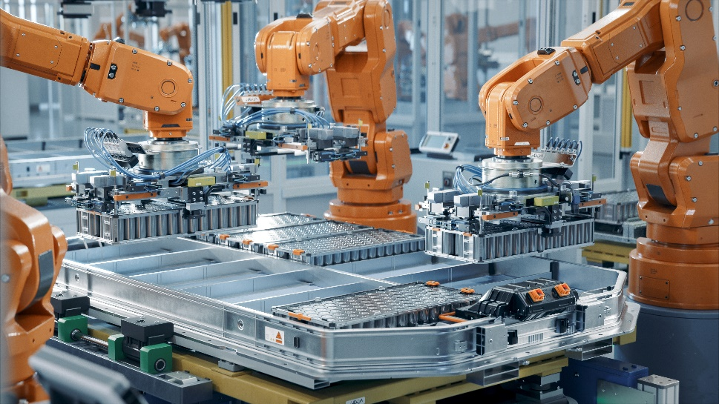
تحديد موضع الماكينة/الآلة
عادةً ما تُصنف الماكينات ومحطات التجميع بوصفها خطوط عندما يكون هناك أكثر من ماكينة أو محطة تجميع.
يجب وضع الماكينة في خطوط الإنتاج بطريقة تسمح بالوصول المريح للميكانيكيين وفنيي التجميع.
تتكون العديد من الخطوط الآن من ماكينات تعمل بالتحكم العددي الحاسوبي للإنتاج، أو التجميع الروبوتي، وخاصة محطات اللحام والتجميع.
يُستبدل عمال خط التجميع، ولكن يحل محلهم العديد من الفنيين والمبرمجين وعمال الصيانة.
أذرع روبوتية تُجمع حزم بطاريات الليثيوم للمركبات الكهربائية.
A103000399223

Slide 34
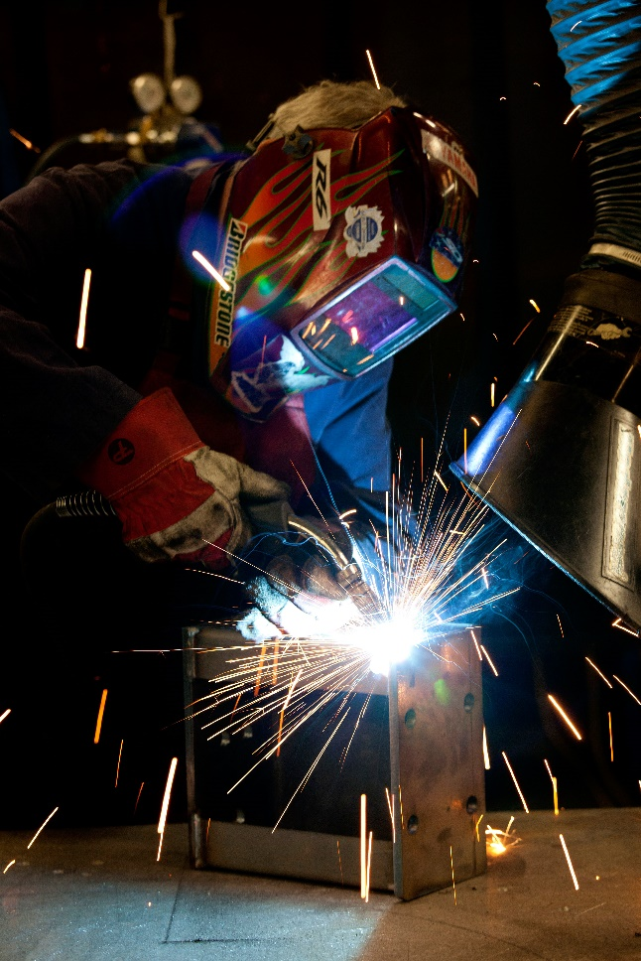
تحديد موضع الماكينة/الآلة
تُصدر الماكينات أصواتًا متكررة عالية مثل: التطريق والطرق والقص وبعض دورات القطع.
يجب حماية المشغلين من تلك الأصوات باستخدام معدات مثل واقيات الأذن وكذلك معدات الوقاية الشخصية الروتينية.
وعلى شاكلة مماثلة، يمكن أن تكون محطات اللحام صاخبة وتصدر ضوءًا ساطعًا جدًا. يجب حماية اللحامين بالكامل حتى لا يصل الضوء المنبعث أو الشرر إلى المارة.
تُظهر الصورة عامل لحام محمي ضد الحرارة والشرر والعمى الثلجي. ويتضح أيضًا نظام استخراج الدخان.
A103000399223

Slide 35
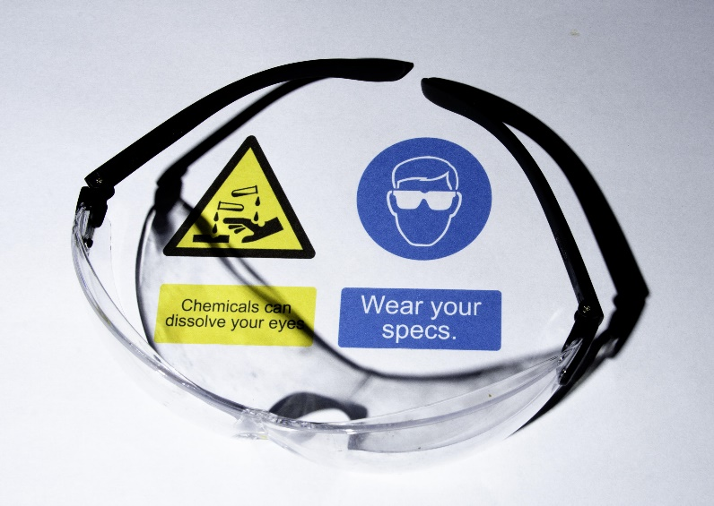
السلامة
في معظم البلدان، تنظم التشريعات واللوائح إدارة المواد الكيميائية.
تطبق المملكة المتحدة لوائح مراقبة تأثير المواد الخطرة على الصحة (COSHH).
تنص لوائح مراقبة تأثير المواد الخطرة على الصحة على كيفية تخزين هذه المنتجات والتعامل معها والتخلص منها.
يجب إبلاغ الموظفين بالمخاطر والاحتياطات اللازمة، مثل حماية العين والقفازات والأفرول أو المرايل.
علامات السلامة - حماية العين، "يمكن أن تذيب المواد الكيميائية عينيك"، مذيبات خطرة
A103000399223

Slide 36
شكر وتقدير
الصور
123 آر إف: تشيرنوف سيرجي (الشريحة 29)؛ آلامي: روب وولز (الشريحة 11)، ديفيد وارين (الشريحة 34)،
يو كيه بكس (الشريحة 35)؛ بيرسون إيديوكيشن ليمتد: استوديو اتش ال (الشريحة 6)؛ شوترستوك: روميالد (الشريحة 10)، أي. بيلون (الشريحة 14)، فؤاد أ/ سعد (الشريحة 15)، بيكسل بي (الشريحة 17)، آرت ويل (الشريحة 19)، زاكياروسلاف (الشريحة 21)، أولكسندر كوستيوشينكو (الشريحة 23)، بكس مايننج (الشريحة 24)، باستري شوب (الشريحة 33).
A103000399223

